Slide 1
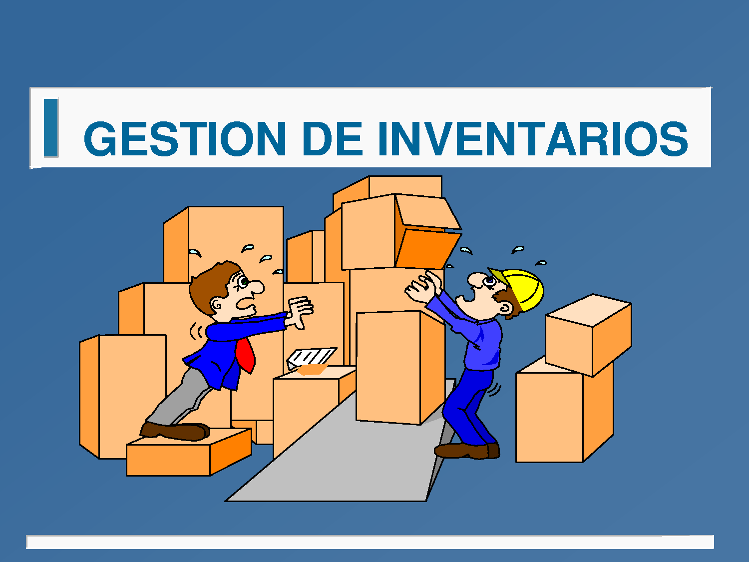

Slide 2

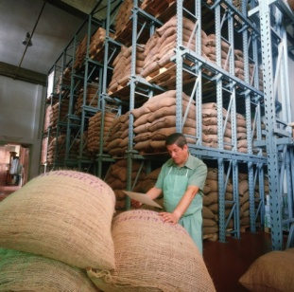
INVENTARIOS
Los Inventarios son bienes tangibles que se tienen para la venta en el curso ordinario del negocio o para ser consumidos en la producción de bienes o servicios para su posterior comercialización.
Es el conjunto de mercancía o artículos que tiene la empresa para comerciar con ellos permitiendo la compra y venta o la fabricación primero antes de venderlo, en un periodo económico determinado.
Deben aparecer en el grupo de activos corrientes.

Slide 3
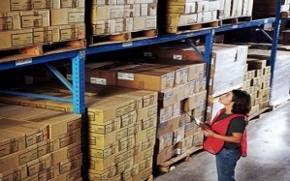
TIPOS DE INVENTARIOS
INVENTARIO DE MATERIA PRIMA.
INVENTARIO DE PRODUCTOS EN PROCESO.
INVENTARIO DE PRODUCTOS TERMINADOS.
INVENTRARIO DE SUMINISTROS.

Slide 4
COSTOS ASOCIADOS A LO INVENTARIOS
COSTOS DEL PRODUCTO: Es el costo o el valor del producto que se paga para poder fabricarlo, o los costos directos de manufactura si este se produce normalmente.
COSTO DE ORDENAR: Son los costos en los que se incurren al colocar la orden de compra, o si se trata de manufactura se considera como un costo de preparación.
COSTO DE CONSERVACIÓN: Son los costos reales que salen del bolsillo de la empresa y se relacionan con tener el inventario disponible, incluyen seguros, rentas, energía, impuestos, perdidas por robo, descomposición o rotura de los productos.
COSTO DE ESCASEZ: Son los costos que ocasiona la demanda cuando las existencias se agotan, o sea, son los costos de ventas perdidas o de pedidos no surtidos.

Slide 5
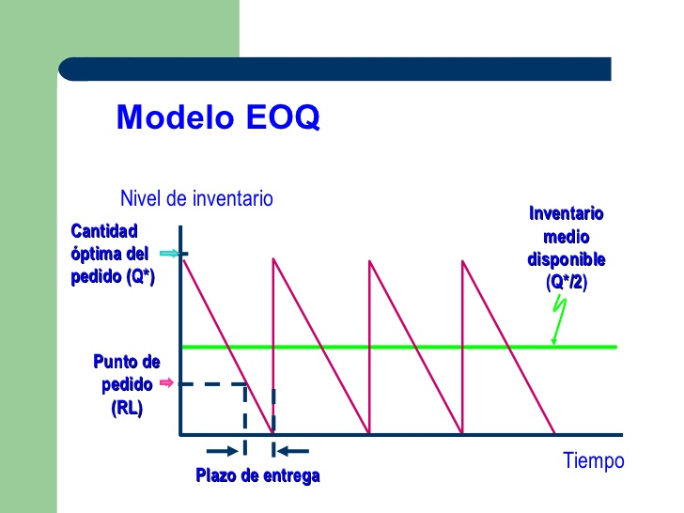
PUNTO DE REORDEN
El punto de reorden es una practica bastante extendida en las empresas industriales y básicamente consiste en la existencia de una señal al departamento encargado de colocar pedidos, indicando que la existencia de determinado material ha llegado a cierto nivel y que debe hacerse un nuevo pedido. El punto debe ser aquel que le permita seguir produciendo mientras llega el otro pedido.

Slide 6
INVENTARIO CONTINUO
La mercancía que entra se registra a la cuenta de Inventario directamente. En este método de inventario se lleva un registro de tal forma que muestre a cada momento cual es la existencia y el valor de los artículos en existencia, es decir, los cargos o créditos , o mas bien, las compras y las ventas las mismas se registran según vayan ocurriendo las transacciones o movimientos.
Se lleva un registro continuo, corriente y diario del inventario y de los costos de los artículos vendidos.

Slide 7
MÉTODOS DE PRIMERAS ENTRADAS, PRIMERAS SALIDAS(PEPS)
Siglas que significan primeras-entradas-primeras-salidas, nombre con el que se designa el método de inventarios que consiste en suponer que los primeros artículos que entran al almacén o a la producción son los primeros en salir.
Por lo tanto al finalizar el ejercicio, las existencias quedan prácticamente registradas a los últimos precios de adquisición.
“En ingles se conoce como fifo” (fírst in, first out)

Slide 8
MÉTODOS DE ULTIMAS ENTRADAS, PRIMERA SALIDAS (UEPS)
Siglas que significan últimas-entradas-primeras-salidas, nombre con el que se designa el método de inventarios que consiste en suponer que los últimos artículos en entrar al almacén o a la producción, son los primeros en salir.
Por lo tanto en el método UEPS al finalizar el ejercicio, las existencias quedan registradas a los precios de adquisición o producción más antiguos.
“En ingles se conoce como lifo” (last in, first out)

Slide 9
QUÉ ES LA CANTIDAD ECONÓMICA DE PEDIDO
La cantidad económica de pedido es una técnica de gestión de la cadena de suministro que se utiliza para determinar el tamaño óptimo del lote por pedido. Esto se hace para evitar desabastecimientos y el exceso de existencias, equilibrando así los costos de inventario y los costos de oportunidad.
Los supuestos básicos de la EOQ son:
La demanda es constante.
El tiempo de entrega es constante.
El costo del pedido es constante.
El costo de mantenimiento es constante.

Slide 11

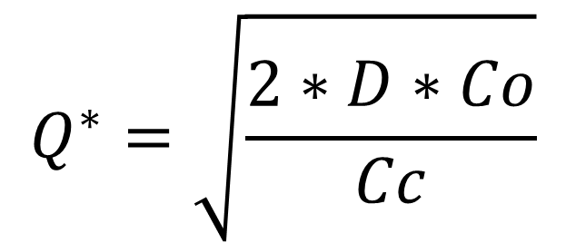
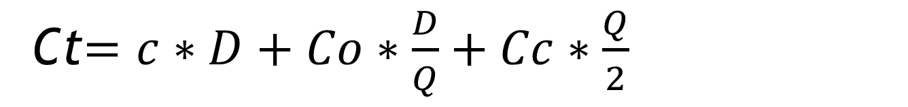
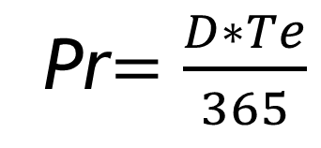
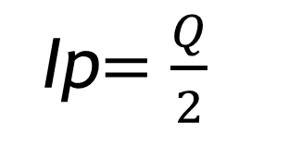
FÓRMULAS
$$Q^{∗}=\sqrt{\frac{2∗D∗Co}{Cc}}$$
Tamaño del lote económico
N$=\frac{D}{Q}$
Número de ordenes
Ip$=\frac{Q}{2}$
Inventario promedio
Pr$=\frac{D∗Te}{365}$
Punto de reorden
Ct$=c∗D+Co∗\frac{D}{Q}+Cc∗\frac{Q}{2}$
Costo Total

